Slide 1


PROGRAMACIÓN I
UNIVERSIDAD DE CIENCIAS Y HUMANIDADES
FACULTAD DE INGENIERÍA DE SISTEMAS E INFORMÁTICA
Profesor Michael Alejandro Cabanillas Carbonell
mcabanillas@uch.edu.pe
2016 – I

Slide 2

Clases administradoras con arreglo de objetos de tamaño ilimitado: clase ArrayList

Slide 3
Definición:
ArrayList es una clase que administra un arreglo dinámico de cualquier objeto. No tiene restricciones de capacidad. Su tamaño se ajusta en forma dinámica utilizando eficientemente la memoria del computador.
Características:
Tiene un Constructor por defecto que define un tamaño inicial de 10. Va creciendo de 10 en 10.
Se puede programar un constructor explícito donde recibe como parámetro el tamaño inicial del arreglo que usted quiera establecer.
Los elementos dentro de un ArrayList son Objetos de cualquier tipo. Par un uso adecuado se recomienda particularizarlo al objeto que se quiera administrar.
La clase ArrayList forma parte del paquete java.util

Slide 4
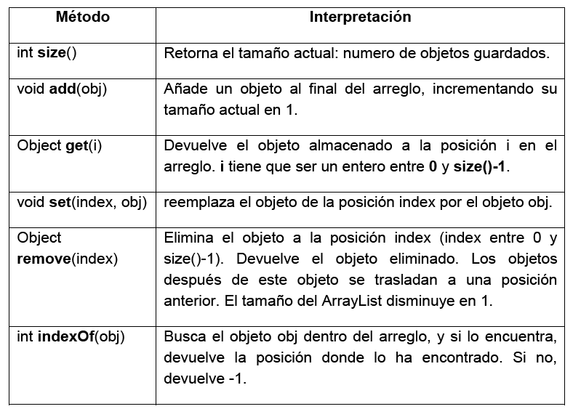
La funcionalidad de uso frecuente de la clase ArrayList es la siguiente:

Slide 5
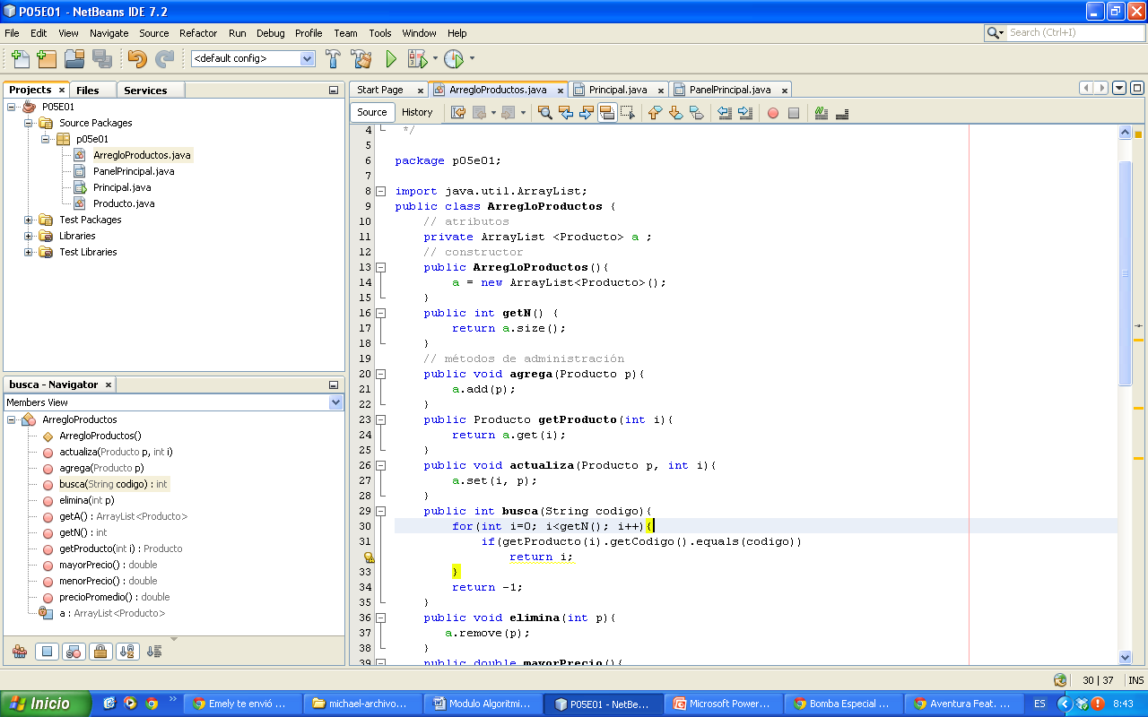
Ejemplo 1
Modifique el contenido de la clase ArregloProductos, que tenga como atributo privado un objeto de la clase ArrayList donde se guardarán los objetos.
// Particulariza a objetos de tipo Producto

Slide 6
// retorna el numero de objetos guardados
// guarda un Nuevo producto
// obtiene un producto de la posición i
// reemplaza un producto

Slide 7
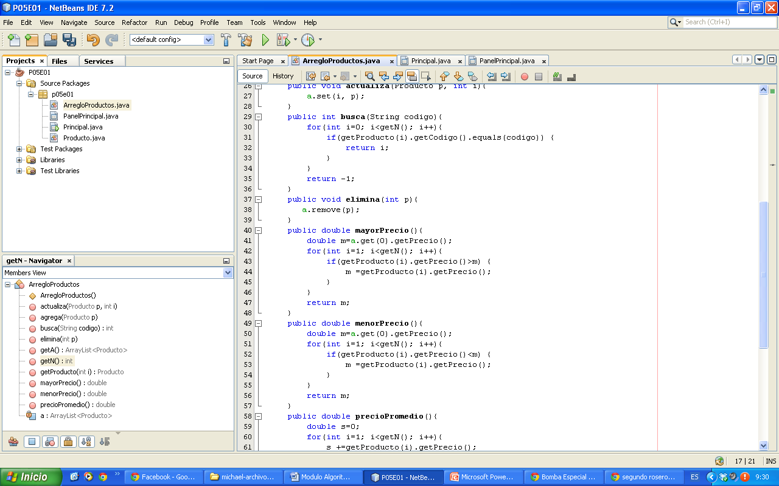
// retorna la posición de un producto según su código; -1 si no lo encontró.
// elimina el producto de la posición p
// retorna el mayor precio

Slide 8
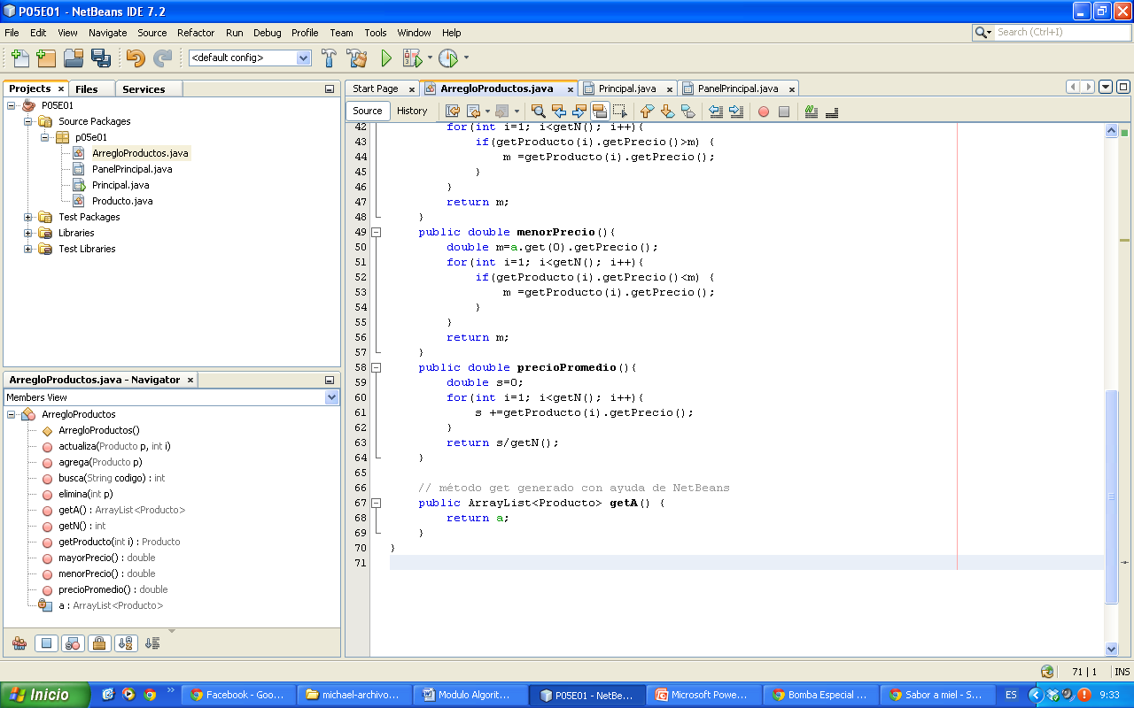
// retorna el menor precio
// retorna el precio promedio
// retorna el ArrayList

Slide 9
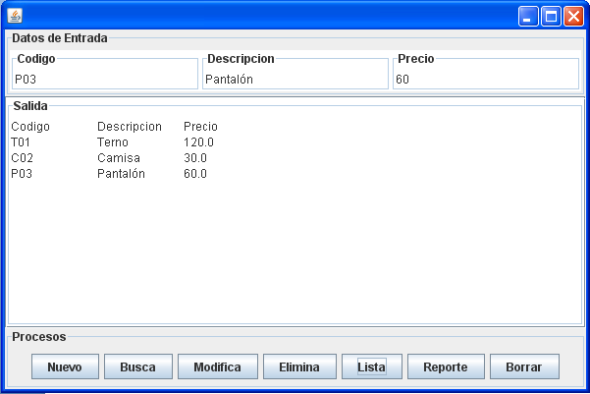
Como puede observar, el uso de una clase plantilla como ArrayList simplifica y facilita muchísimo la administración de los arreglos de objetos. Por ejemplo ya no debemos preocuparnos por el tamaño del arreglo. La programación de los botones en la clase que tiene el diseño de la GUI, no cambia.
Ejecute su aplicación:

Slide 10

GRACIAS POR SU ATENCIÓN ¿Preguntas?

